Slide 1
Linux 8장
Kopo12 김희주

Slide 2
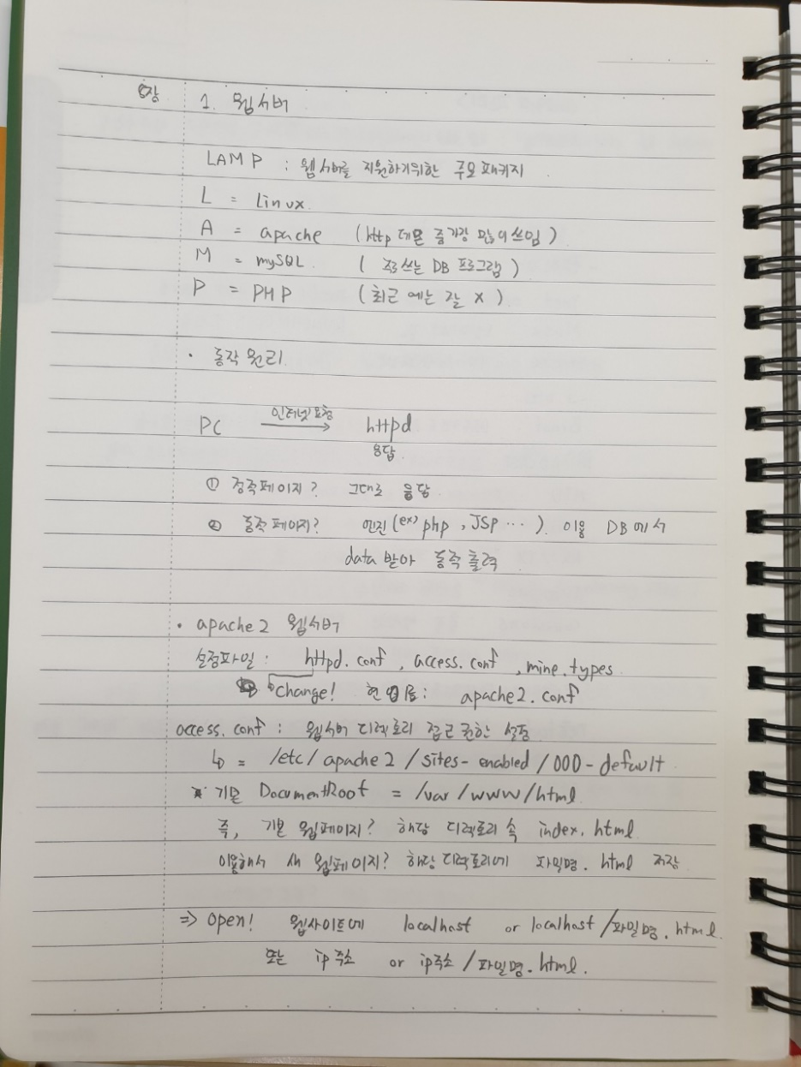
노트정리

Slide 3
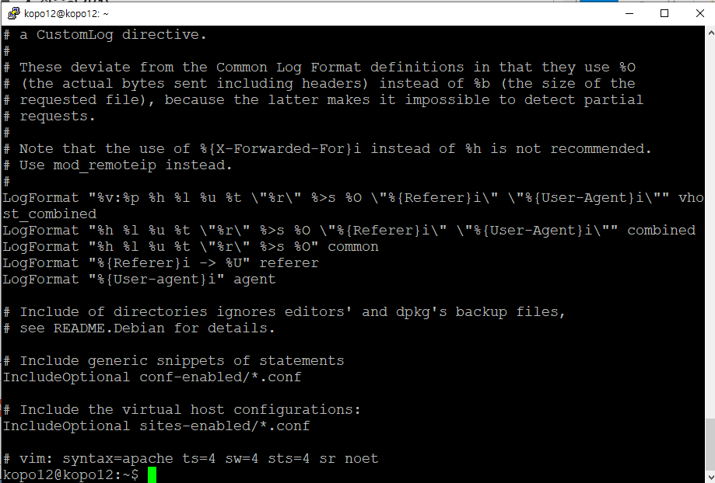
apache2 – 설치는 1장에서 완료 /etc/apache2/apache2.conf
서버 경로 : /etc/apache2
open시 /var/www경로

Slide 4
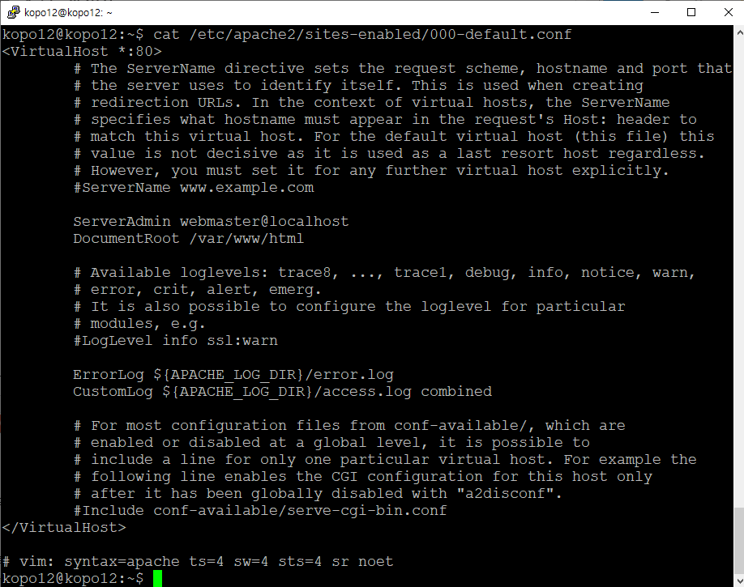
/etc/apache2/sites-enabled/00-default
error : error.log에서 가져올것
기본적인 루트 open : /var/www/html

Slide 5
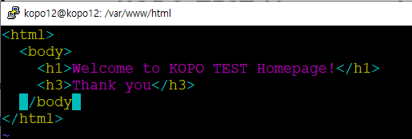

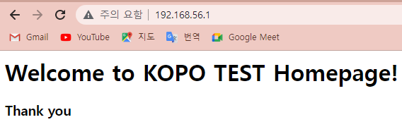
apache local html
기본주소 : localhost
ip 주소 : 192.168.56.1

Slide 6
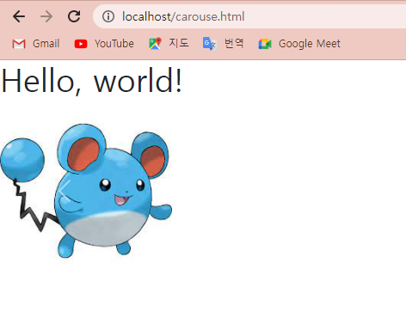
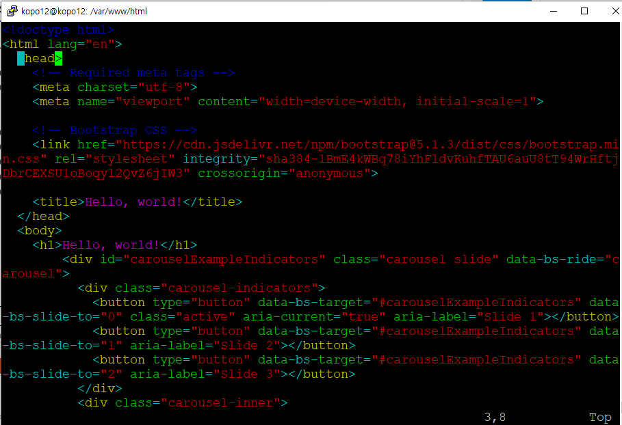


apache bootstrap localhost/carouse.html
= 192.169.56.1/carouse.html

